Slide 1
Лекция 7.3.
Обвинительный уклон в уголовном процессе
Notes:
7.5.1.01

Slide 2
Античность
Средневековье
Новое время
Развитие правосудия
начала состязательности сторон, публичность, гласность
Notes:
7.1.04

Slide 3
Античность
Средневековье
Новое время
Развитие правосудия
судебное следствие, закрытость, канцелярская тайна
Notes:
7.1.04

Slide 4
Античность
Средневековье
Новое время
Развитие правосудия
состязательность защиты и обвинения, равноправие участвующих сторон, суд присяжных
Notes:
7.1.04

Slide 5
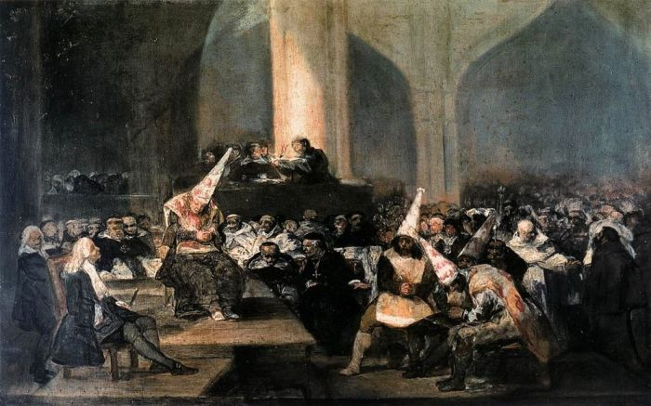
Инквизиционная и состязательная системы
Инквизиция
Notes:
7.3.2.01

Slide 6
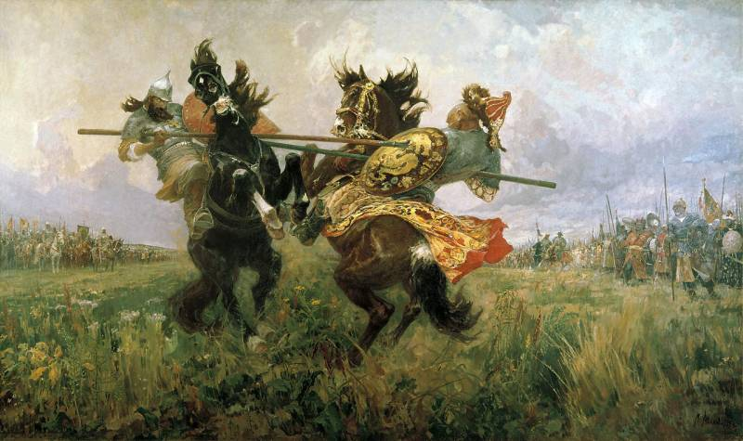
Инквизиционная и состязательная системы
Поединок
Notes:
7.3.2.02

Slide 7
Черты обвинительного уклона
1. Изначальная убежденность судьи в виновности подсудимого
безразличие к аргументам защиты
2. Стремление суда получить от подсудимого признание
в том числе через самооговор, угрозы, пытки
Notes:
7.3.3.01

Slide 8
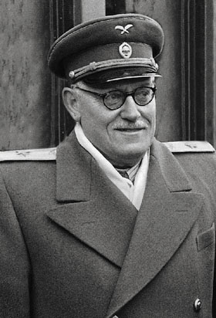
Черты обвинительного уклона
Признание — царица доказательств!
А. Я. Вышинский,
Генеральный прокурор СССР
Notes:
7.3.3.02

Slide 9
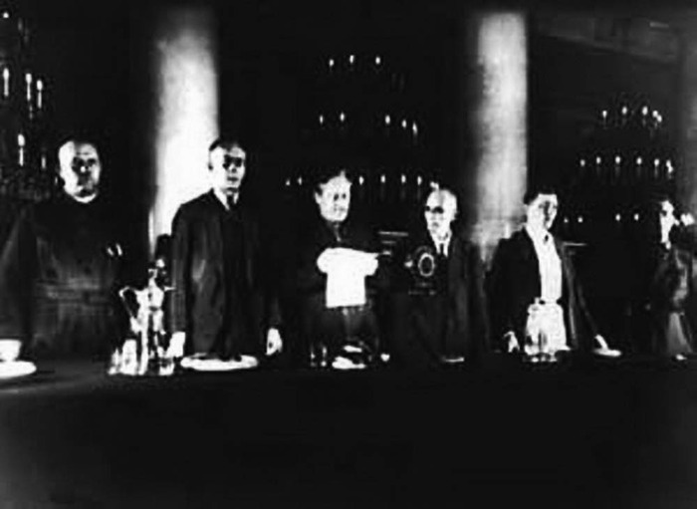
Черты обвинительного уклона
Шахтинский процесс
Notes:
7.3.3.03

Slide 10
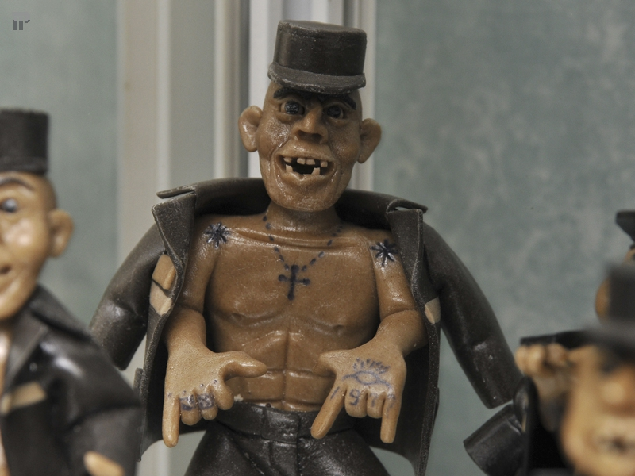
Современные проблемы
Фото пресс-бюро ФСИН России
Notes:
7.3.4.01

Slide 11
Современные проблемы
Укоренненость обвинительного уклона
Правовая база
Традиции и обычаи в юридическом сообществе
Правовое и нравственное сознание юристов
Господствующие в обществе представления относительно роли права
Notes:
7.3.4.02

Slide 12
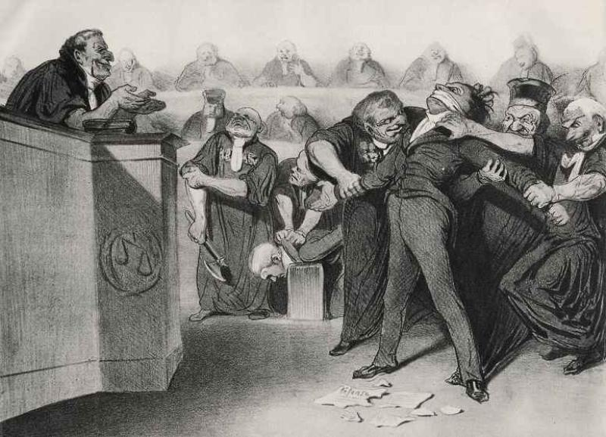
Современные проблемы
О. Домье
Notes:
7.3.4.03

Slide 13
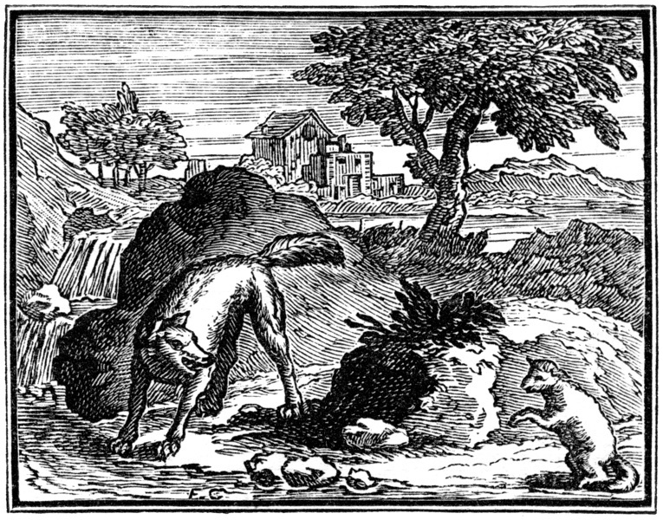
Современные проблемы
Ты виноват уж тем, что хочется мне кушать!
Волк и ягненок
Notes:
7.3.1.01

Slide 14
Подробнее
расскажет базовый учебник
§ 7.3
Сорокотягин И. Н., Маслеев А. Г. Профессиональная этика юриста : учебник для академического бакалавриата. 2-е изд., пер. и доп. М. : Юрайт, 2015.
Notes:
7.5.1.01

